Slide 1
SEMINARIO: MIRADAS SOBRE LECTURA
módulO 3: POLÍTICAS DE UNIVERSALIZACIÓN DE LA LECTURA Y LA ESCRITURA
Montevideo 2023
María Guidali

Slide 2
Clase 3
La lectura y las políticas: expresiones históricamente construidas
Universalización/Particularización: un proceso ambivalente
Aspectos a tener en cuenta en el diseño de las políticas:
Los componentes del Estado
Ninguna acción es original
La lectura, como práctica cultural, no se mandata
La dimensión lingüística/discursiva de la lectura
Los diagnósticos

Slide 3
Lo que hemos entendido por lectura a través del tiempo, cambia.

Slide 4
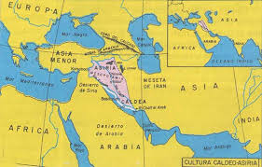
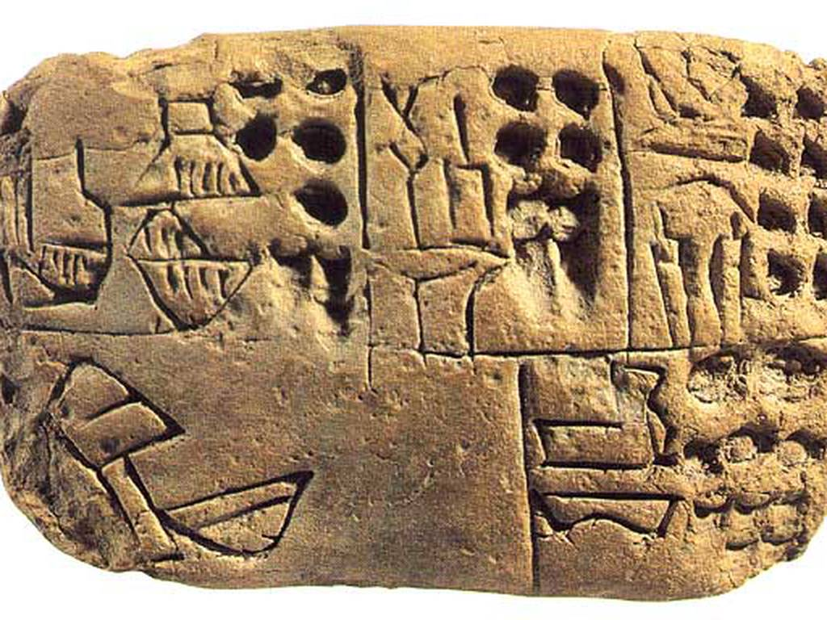
“Aquí había 10 cabras”

Slide 5
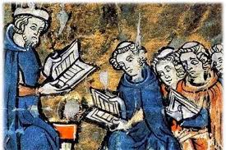

Slide 7
Historia de la lectura

Slide 8
(Guidali, 2023. Tesis doctoral: La construcción del intertexto lector y su contribución a la comprensión y
la elaboración del significado en lectores iniciales)

Slide 9
Los problemas y necesidades individuales y sociales que el Estado intenta resolver a través de las políticas públicas , también cambian.

Slide 10
Salud – Creación de Hospitales y policlínicas – Formación de profesionales de la salud – Reformas del sistema de salud
Educación –
Vivienda –
Trabajo –
Seguridad –
Comunicaciones –
Cultura –
Se recoge la necesidad en la agenda pública (instituciones, autoridades, medios de comunicación, academia, sociedad civil organizada).
Se reconoce un derecho
Se crea el ámbito de actuación
Se regula
Se presupuesta
Se evalúa
¿Y qué pasa con la lectura?

Slide 11
¿Qué política pública vinculada a la lectura
los ha situado e involucrado
como sujetos de derecho?
Estado Lectura y escritura o Cultura escrita

Slide 12
universalización (del acceso)
Cabe a la política pública el papel de estrechar la brecha de inequidad vigente a través de un proceso simultáneo de universalización-particularización.
¿Cómo buscar mayor equidad?
- Universalización, proceso que garantiza a todos el acceso gratuito a determinado servicio o bien.
- Particularización, proceso que procura atender prioritaria y especialmente a determinados grupos sociales de acuerdo a los intereses de los actores.

Slide 13
Algunas claves para la reflexión sobre la relación:
Estado/Políticas públicas /Lectura
¿El Estado concibe la lectura como un instrumento
de clase o de emancipación?
¿Las acciones de promoción de la lectura es pensada
para los que ya leen o para los analfabetos?

Slide 14
Las acciones duales de universalización-particularización.
- Tienen una duración temporal suficiente para alcanzar los objetivos que las sustentan;
- Te transforman en una experiencia individual y social para los actores;
- Dan visibilidad a la diversidad de los actores que participan, a los territorios en los que se llevan a cabo y a las culturas que las acogen y contextualizan;
- Prevén la mediación para promover y evaluar los resultados de las acciones programadas.

Slide 15
Entre 1996 y 2015 se quemaron en Francia 75 bibliotecas.
Denis Merklen
Cuando la cultura hegemónica
excluye a los beneficiarios y los valores surgen de la alianza entre profesionales, educadores, dirigentes políticos e intelectuales.

Slide 16
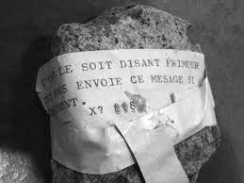
“EL SUPUESTO PRESUMIDO LE ENVÍA GENTILMENTE ESTE MENSAJE”

Slide 17
Las bibliotecas populares y las bibliotecas del Estado
En un continente en el que el acceso a la lectura y al libro
es todavía víctima de la pobreza, la desigualdad y, sobre todo, de la falta de inversión pública, miles de militantes batallan por el despliegue y la consolidación de bibliotecas populares en los barrios más alejados de pueblos y metrópolis. (Merklen, 2016: 26)
Transformación de la realidad social
Promoción de la ciudadanía
Construcción del lazo social

Slide 18
Todas las acciones pasadas de la política pública
dejan huella y configuran, de alguna manera, las nuevas acciones

Slide 19
Un primer período: 1816 - 1916
El 26 de mayo de 1816, en pleno gobierno artiguista, se inauguró la primera Biblioteca Pública.
Desde que la República Oriental del Uruguay se consagró como Estado en 1830 la producción y edición de libros, periódicos y folletos, como base material para la formación de lectores, fue una finalidad constante de las élites.
Montevideo contaba con un deficitario sistema educativo; las escasas bibliotecas públicas estaban desprovistas de materiales; la lectura era privilegio de pocos; las novelas en folletín que aparecían en la prensa nutrían la imaginación y las expectativas del mayor número de consumidores.
Pero sólo cuando el país alcanzó una razonable organización estatal, hacia fines de los años 70 del siglo XIX, es que procuró ponerse a la vanguardia de la enseñanza y de los planes de lectura de América Latina.

Slide 20
1876, el coronel Lorenzo Latorre impulsó la reforma escolar bajo la conducción de José Pedro Varela.
Labores de uso común
Lectura,
Escritura,
Aritmética,
Geografía,
Gramática,
Composición,
Historia,
Teneduría de Libros,
Derechos y Deberes del Ciudadano,
Nociones de Filosofía,
Higiene,
Física e Historia Natural,
Gimnasia
Música,
Religión
Moral.
Demandas de escolarización de la lectura
Demandas sociales
José Enrique Rodó, 1903 - “Cómo ha de ser un diario”, propone que la prensa tiene el deber de “democratizar la cultura, haciendo llegar los reflejos de ella allí a donde rara vez logra penetrar el libro”.

Slide 21
“No hay lectores, porque no hay autores”, le dijo Carlos Reyles al periodista José Virginio Díaz, 1903. Y agregó: “Roxlo y Florencio Sánchez han debido emigrar. Rodó deberá igualmente emigrar... Javier de Viana lo ha hecho, lo hizo Acevedo Díaz... Es una calamidad escribir obras en este país; se necesita ser un verdadero héroe nacional y estar dispuesto a tirar plata a la calle”.
1911-1915 El Estado uruguayo en su mayor expansión, desde el segundo gobierno de José Batlle y Ordóñez se mantuvo al margen de las políticas de estímulo de la lectura, fuera de su intervención en la enseñanza primaria y media con la subsiguiente producción de textos para uso escolar, en la que los escritores tuvieron un papel activo: José Pedro Bellán, Juana de Ibarbourou, Fernán Silva Valdés, Alberto Lasplaces, Humberto Zarrilli, entre otros.

Slide 22
Un segundo período: 2000-2020

Slide 23
2000
Campaña nacional Un niño, un libro – BID
2005
Programa Maestros Comunitarios (2005) / Programa Aulas Comunitarias
Se crea para CES (DGES) la figura del Profesor Orientador Bibliográfico (POB)
Plan Fortalecimiento de bibliotecas de ciclo básico de educación media
Se conforma la Red de bibliotecólogos de UTU
Plan Nacional de Lectura (MEC)
Centros MEC
Ley Nº 18.632. Sistema Nacional de Bibliotecas Públicas
2010
Programa Maestros Comunitarios (2005) / Programa Aulas Comunitarias
Profesor Orientador Bibliográfico (POB) 2006
Plan Fortalecimiento de bibliotecas de ciclo básico de educación media
Red de bibliotecólogos de UTU
Plan Nacional de Lectura (MEC)
Centros MEC
Comienza a instrumentarse el Programa Políticas Lingüísticas de la ANEP.
Programa de Lectura y Escritura en Español (ANEP - ProLEE)
Programa Lectura y Escritura Académicas – LEA (Udelar)

Slide 24
2015
Programa Maestros Comunitarios (2005) / Programa Aulas Comunitarias
Profesor Orientador Bibliográfico – (Proyecto Aquí se lee – CES)
Plan Fortalecimiento de bibliotecas de ciclo básico de educación media
Red de bibliotecólogos (UTU)
Plan Nacional de Lectura (MEC)
Centros MEC
Se consolida el Programa de Políticas Lingüísticas de la ANEP y se transforma en una Dirección sectorial de Políticas Lingüísticas
Programa de Lectura y Escritura en Español (ProLEE)
Programa Lectura y Escritura Académicas – (LEA - Udelar)
2020
Programa Maestros Comunitarios (2005)
Profesor Orientador Bibliográfico – (Proyecto Aquí se lee – DGES)
Programa de Lectura y educación lingüística (MEC)
Dirección de Políticas Lingüísticas (ANEP)
Programa de Lectura y Escritura en Español (ANEP - ProLEE)
Programa Lectura y Escritura Académicas – (LEA - Udelar)

Slide 25
Planes, programas, proyectos, acciones…
«La construcción de un conjunto de posturas con respecto a la cultura es fruto de una lenta familiarización con diversos objetos, actores y prácticas que la ponen en juego; esta familiarización no puede sino darse en el marco de las prácticas culturales propias del grupo familiar y social de pertenencia»
(Bordieu-Passeron, 1977).

Slide 26
Los libros y materiales escritos y multimedias
Los lectores
Las intencionalidades
Las modalidades de lectura
Los significados
El ambiente de lectura
objetos, actores y prácticas
Articular las acciones de la política pública con las prácticas culturales propias del grupo familiar y social de pertenencia
¿Cuál es el papel del Estado?

Slide 27
INTERNALIZACIÓN
SISTEMA DE DISPOSICIONES
Resultan de los principios
de necesidad y no necesidad
CONDICIONES SOCIALES
DE EXISTENCIA
HABITUS
Es lo que genera el comportamiento, las prácticas
NUEVAS
ACCIONES
ESQUEMAS
JUICIOS
Jean Pierre Bourdieu

Slide 28
FERREIRO, E. (2002). “Acerca de las no previstas pero lamentables consecuencias de pensar sólo en la lectura y olvidar la escritura cuando se pretende formar al lector” Serie de cuadernos Lecturas sobre lecturas. México: CONACULTA, 31-37.
https://xdoc.mx/documents/acerca-de-las-no-previstas-pero-lamentables-con-5de5707f3c8e3

Slide 29
¿Cómo y de dónde se obtienen los datos
para el diseño de políticas públicas
para promover la inclusión en la cultura letrada?

Slide 30
Evaluar la calidad de la educación nacional a través de estudios específicos y el desarrollo de líneas de investigación educativas.
https://www.ineed.edu.uy/
Implementar evaluaciones de aprendizajes con la finalidad de aportar información a la Dirección de Planificación Educativa para la programación, monitoreo, seguimiento y evaluación de los objetivos estratégicos educativos.
https://www.anep.edu.uy/codicen/dspe/division-investigacion
DIEE - División de Investigación,
Evaluación y Estadística de la ANEP
PISA es un estudio trienal que evalúa los desempeños en Lectura, Matemática y Ciencias de jóvenes de 15 años que asisten a la educación media en buena parte de los países del mundo.
https://pisa.anep.edu.uy/

Slide 31
INEED, 2021:119. Informe Aristas

Slide 33
INEED, 2021:146. Informe Aristas
¿Qué desafíos le plantean estos resultados a la política educativa?

Slide 34
Consigna de evaluación
1. Relevar artículos de prensa tanto de organismos públicos u organizaciones sociales y documentos oficiales vinculados con la lectura (alfabetización, cultura escrita) correspondientes a la última década (2013 – 2023).
Escribir un listado de lo hallado especificando título y fuente.
2. Seleccionar uno de cada tipo para analizar (un artículo de prensa y un documento oficial).
Escribir un informe de lectura de no más de dos páginas dando cuenta de los componentes de la política pública que dichos textos evidencian (Problema que pretende revertir; Destinatarios de la acción; Ámbito de actuación; Descripción de la propuesta; Presupuesto asignado; Evaluación).
Palabras clave: lectura+cultura escrita+planes+programas
3. Cerrar la evaluación con un párrafo de reflexión personal sobre el nivel de presencialidad de la lectura en la agenda pública, si se constatan o no demandas de la sociedad y del Estado en torno a su promoción y en qué acciones concretas se materializan las respuestas.
Fecha de entrega: lunes 6 de noviembre

